Slide 1
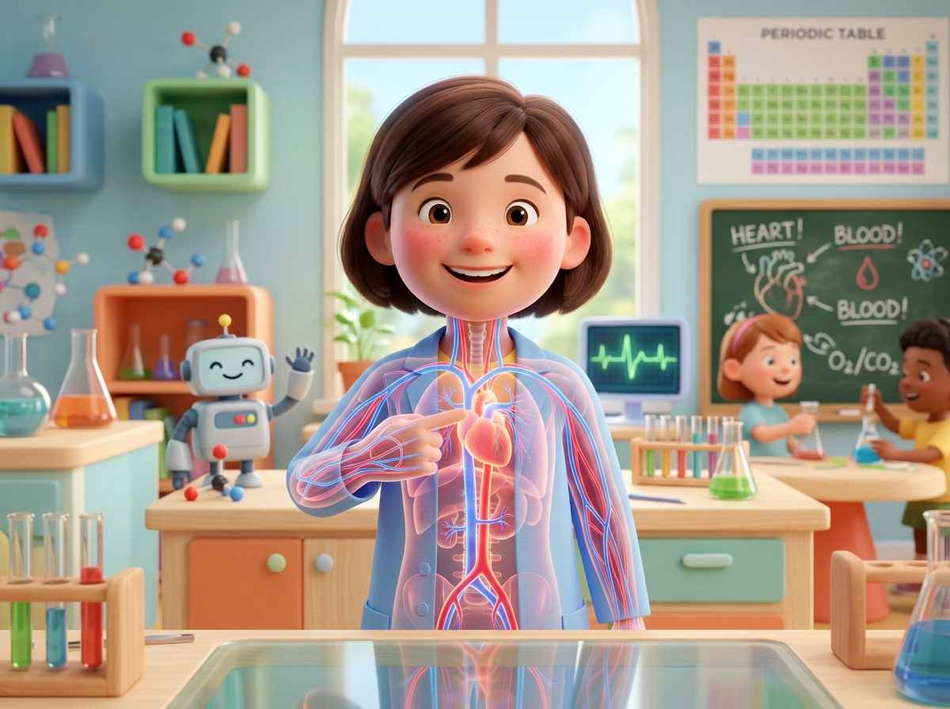
المشهد الأول: الافتتاح
رحلة داخل مصنع النظافة في جسم الإنسان
📝 أهم النقاط التعليمية:
🔴 كيف يحافظ جسم الإنسان على صحته ونشاطه المستمر؟
🔴 الدم هو الناقل الأساسي: يحمل الغذاء والأكسجين لكل خلية.
🔴 عندما تبذل العضلات جهداً، تتكون فضلات يجب التخلص منها فوراً.
Notes:
سيناريو التسجيل الصوتي لمس رحاب (يظهر لك فقط أثناء التسجيل):
أهلاً بكم في رحلة جديدة ومثيرة داخل جسم الإنسان.. هل فكرتم يوماً كيف يظل جسمنا نظيفاً وقوياً طوال الوقت؟ في كل ثانية، يضخ القلب الدم ليوزع الغذاء والطاقة.. لكن أثناء هذه الحركة، تتجمع فضلات ومواد زائدة عن حاجة الجسم، وهنا تبدأ مهمة أهم أجهزة التنقية الحيوية.

Slide 2
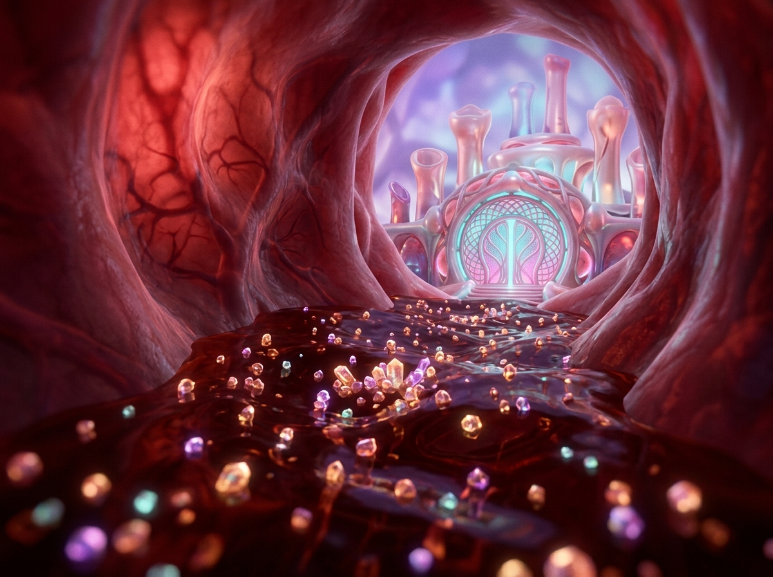
المشهد الثاني: الشريان الكلوي
الدم المحمل بالفضلات: بداية محطة الخطر
📝 أهم النقاط التعليمية:
⚠️ الدم غير النقي: دم يحمل فضلات نيتروجينية ناتجة عن احتراق الغذاء.
⚠️ أهم هذه الفضلات: مادة اليوريا وحمض البوليك.
➡️ يتجه هذا الدم مباشرة إلى الكليتين عبر الشريان الكلوي.
Notes:
سيناريو التسجيل الصوتي لمس رحاب (يظهر لك فقط أثناء التسجيل):
[كليك 1]: هذا هو الدم غير النقي.. يبدو لونه داكناً ومحملاً بفضلات احتراق الطعام، وتحديداً اليوريا وحمض البوليك. [كليك 2]: بقاء هذه الفضلات يشكل خطراً، لذا يتحرك هذا المسار الدموي مباشرة نحو محطة الفرز الكبرى: الكليتان.

Slide 3
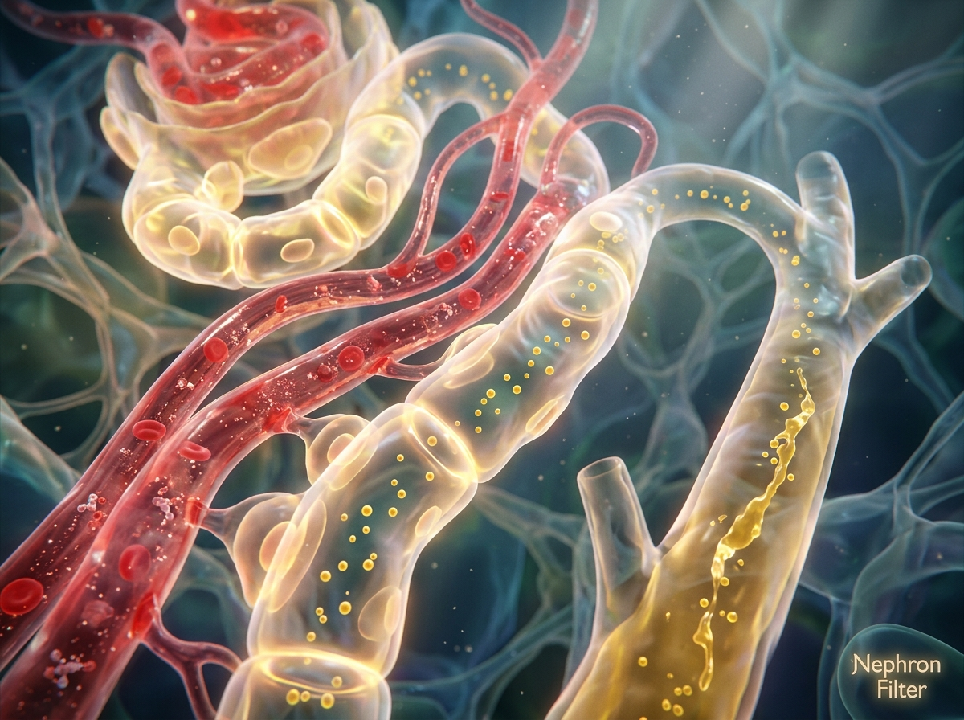
المشهد الثالث: النفرونات
الكليتان: عبقرية الترشيح والفرز المجهري
📝 أهم النقاط التعليمية:
🔬 تحتوي كل كلية على حوالي مليون مصفاة مجهرية تسمى (النفرونات).
⚡ تقوم النفرونات بفصل تام بين المواد المفيدة والفضلات الضارة.
🔄 لا تسمح بمرور خلايا الدم أو البروتينات الكبيرة إلى الفضلات.
Notes:
سيناريو التسجيل الصوتي لمس رحاب (يظهر لك فقط أثناء التسجيل):
[كليك 1]: بمجرد وصول الدم، يدخل في شبكة مجهرية عبقرية تسمى النفرونات.. كل كلية تمتلك حوالي مليون وحدة ترشيح. [كليك 2]: هنا يحدث السحر البيولوجي، يتم احتجاز الفضلات والماء الزائد بدقة متناهية، مع الحفاظ على كل العناصر الثمينة للجسم.

Slide 4
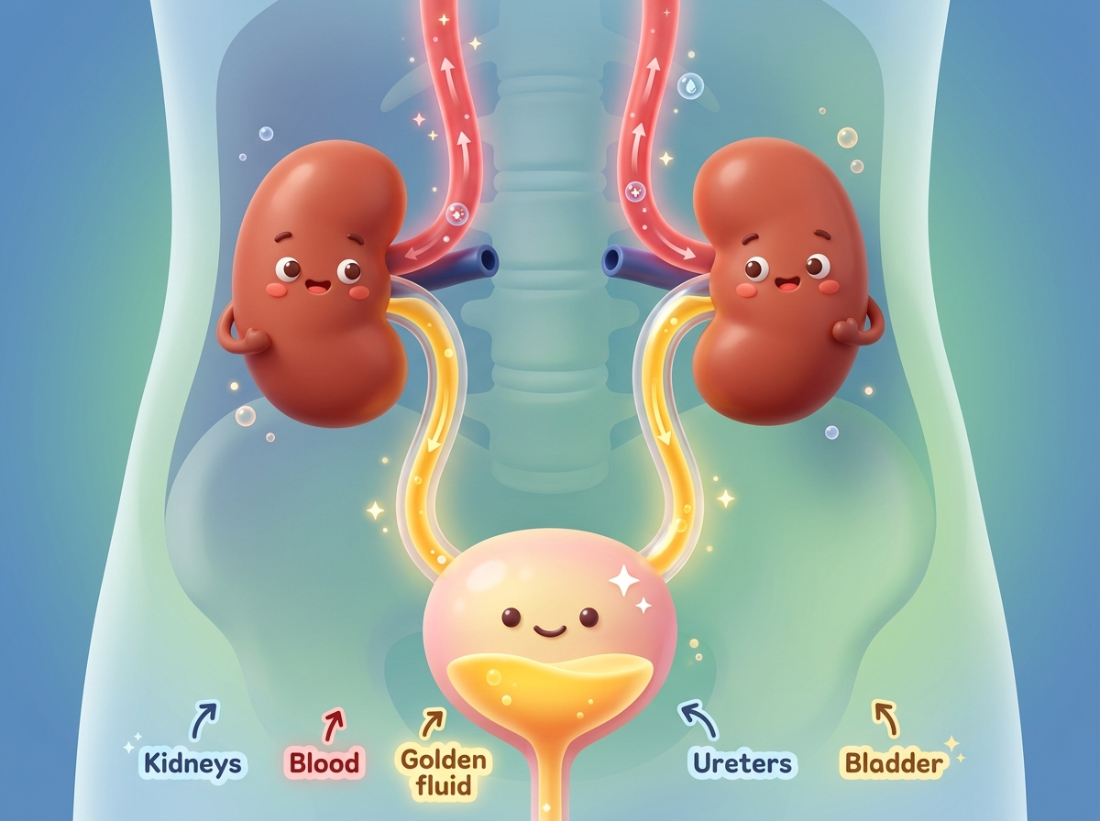
المشهد الرابع: الحالب والمثانة
المسار المزدوج: النقي يعود والفضلات تنحدر
📝 أهم النقاط التعليمية:
✨ الدم النقي: يعود نظيفاً بالكامل إلى الدورة الدموية عبر الوريد الكلوي.
💧 البول (الفضلات والماء الزائد): ينحدر عبر أنبوبين دقيقين يسميان (الحالبين).
🎈 المثانة البولية: كيس عضلي مرن يتجمع فيه البول لحين التخلص منه خارج الجسم.
Notes:
سيناريو التسجيل الصوتي لمس رحاب (يظهر لك فقط أثناء التسجيل):
[كليك 1]: النتيجة هي انفصال فوري إلى طريقين: الدم النقي يعود فوراً عبر الوريد الكلوي للجسم ليمدنا بالصحة. [كليك 2]: أما المواد الضارة فتتحول إلى سائل البول وتنزلق عبر الحالبين لتستقر في المثانة البولية حتى يحين موعد إخراجها.

